Slide 1


로봇학실험 3
[HW04] 확률기반 데이터 분석
2021.03.21
로봇학부 2019741034 명지수

Slide 2

1. 이론 배경
01
난수 Random Number
어떤 주기로 반복되지 않고, 특정한 규칙 없이 무작위로 나열돼 있는 수로, 예측이 불가능한 수
[난수 생성 방법]
변하는 입력(조건)과 함수 두 가지가 필요
함수 : 입력값을 이용한 계산을 통해 난수를 생성하는 역할
(X는 난수 수열 / a는 원하는 자릿수(10진법) / 시드(X₀)는 임의의 a자리인 수)
중앙제곱법 : $X_{n+1}={\left(X_{n}\right)}^{2}$의 가운데 a 자리
2. 선형합동법 : $X_{n+1}=\left(aX_{n}+c\right) mod m$

Slide 3

1. 이론 배경
02
평균 Average
여기서 사용하는 평균은 산술평균(Arithmetic mean)으로 자료 전체의 합을 자료의 개수로 나눈 값
평균 = 자료 전체의 합/자료의 개수
03
편차 Deviation
여기서 사용하는 평균은 산술평균(Arithmetic mean)으로 자료 전체의 합을 자료의 개수로 나눈 값으로,
편차를 살펴보면 자료들이 평균을 중심으로 얼마나 퍼져 있는지를 알 수 있음
편차 = 변량 – 평균 = $x_{i}−\overline{x}$

Slide 4

1. 이론 배경
04
분산 Variance
확률분포 또는 자료가 얼마나 퍼져 있는지를 알려 주는 수치
음의 값을 가질 수 없으며 분산이 크면 클수록 확률분포는 평균에서 멀리 퍼져 있고 0에 가까워질수록
평균에 집중됨
확률변수 X에 대한 분산 ⇒ $V\left(X\right)=E{\left(X−m\right)}^{2}=E\left(X^{2}\right)−m^{2}$ (X : 변량 / m : 평균)
$$σ^{2}=∑{\left|x−\overline{x}\right|}^{2}/n$$

Slide 5

1. 이론 배경
05
표준편차 Standard deviation
표준편차는 자료가 평균을 중심으로 얼마나 퍼져 있는지를 나타내는 대표적인 수치
- 표준편차가 0에 가까우면 자료 값들이 평균 근처에 집중되어 있음을 의미
- 표준편차가 클수록 자료 값들이 널리 퍼져 있음을 의미
[특징]
주어진 표본에서 편차를 모두 더하면 항상 0이 된다. ⇒ $\sum{(y−\overline{y})}=0$
편차 D의 표준편차는 변인 Y의 표준편차과 같다.
$확\text{률변수} \text{X}\text{의} \text{표준편차} \text{=}$ $\sqrt{E\left(X^{2}\right)}−μ^{2}$
표준편차=$√분$산 $σ=\sqrt{∑{\left|x−\overline{x}\right|}^{2}/n}$

Slide 6

1. 이론 배경
06
공분산 Covariance
결합 확률 분포를 이루는 두 확률변수가 변화하는 양상을 측정하는 척도
$COV\left(X,Y\right)=E[(X−E[X])∙(Y−E[Y])]$ = $\frac{\sum_{i=0}^{N}{\left(x_{i}−\overline{x}\right)\left(y_{i}−\overline{y}\right)}}{N}$ (X, Y : 확률변수 / E : 기댓값)
X의 큰 값과 Y의 큰 값이 대응하거나 X의 작은 값과 Y의 작은 값이 대응하면 공분산이 커짐 우상향
X의 큰 값과 Y의 작은 값이 대응하거나 X의 작은 값과 Y의 큰 값이 대응하면 공분산이 작아짐 우하향
두 변수 간에 직선적인 혹은 비례적인 관계를 발견할 수 없을 때 ⇒ $COV\left(X,Y\right)=0$

Slide 7

1. 이론 배경
07
상관계수 Correlation coefficient
두 변수 사이의 통계적 관계를 표현하기 위해 특정한 상관 관계의 정도를 수치적으로 나타낸 계수
상관계수 r는 항상 부등식 －1≤r≤1을 만족시킴
양의 상관관계가 있을 때 r＞0
음의 상관관계가 있을 때 r＜0
무상관일 때 r＝0
$r_{xy}=\frac{\sum_{i=1}^{n}{\left(x_{i}−\overline{x}\right)\left(y_{i}−\overline{y}\right)}}{\left(n−1\right)s_{x}s_{y}}$ ( $\overline{x}, \overline{y}$ : x, y의 평균값 / $s_{x}, s_{y}$ : x, y의 표준편차)

Slide 8

1. 이론 배경
08
정규분포 Normal Distribution
도수분포곡선이 평균값을 중심으로 하여 좌우대칭인 종 모양을 이루는 것으로, 정규분포곡선은 평균에서
좌우로 멀어질수록 x축에 무한히 가까워지는 종 모양을 이룸
- 평균이 m이고 표준편차가 σ인 정규분포를 N(m,σ²)로 표시
- 정규분포에서의 기댓값, 최빈값, 중앙값이 모두 $μ$
- 기대값 $\overline{x}=\int_{−∞}^{∞}{\frac{x}{σ\sqrt{2π}}exp⁡[−\frac{{\left(x−μ\right)}^{2}}{2σ^{2}}]}$
표준편차 값이 클수록 자료는 평균으로부터 더 많이 분산되어 퍼져 있고 표준편차 값이 작을수록 자료는
평균에 몰려 있음

Slide 9
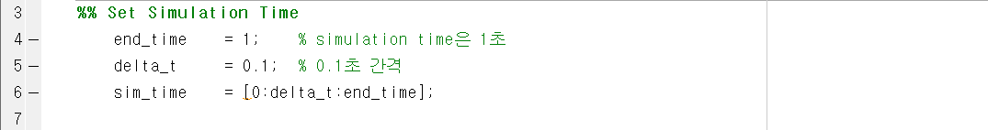
2. MATLAB – 0) Simulation 시간 설정

Slide 10
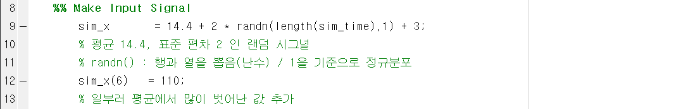
2. MATLAB – 1) 난수 생성

Slide 11
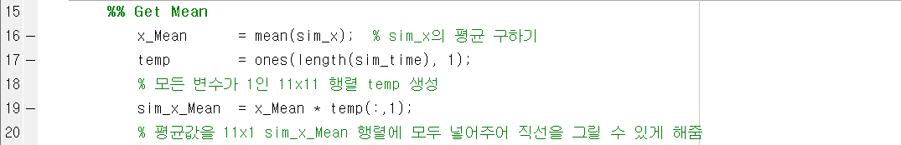
2. MATLAB – 2) 평균 구하기

Slide 12
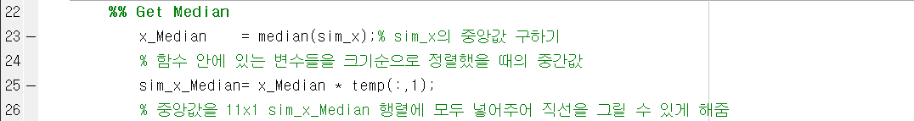
2. MATLAB – 3) 중앙값 구하기

Slide 13
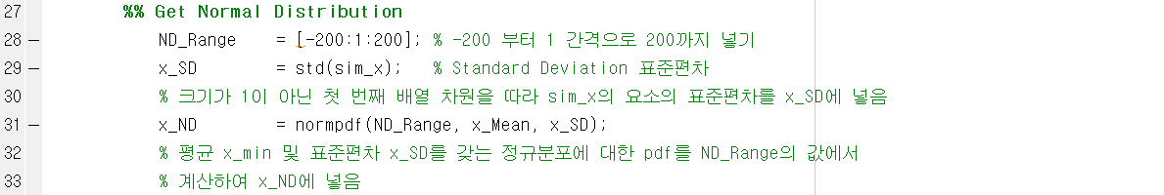
2. MATLAB – 4) 정규분포 구하기

Slide 14
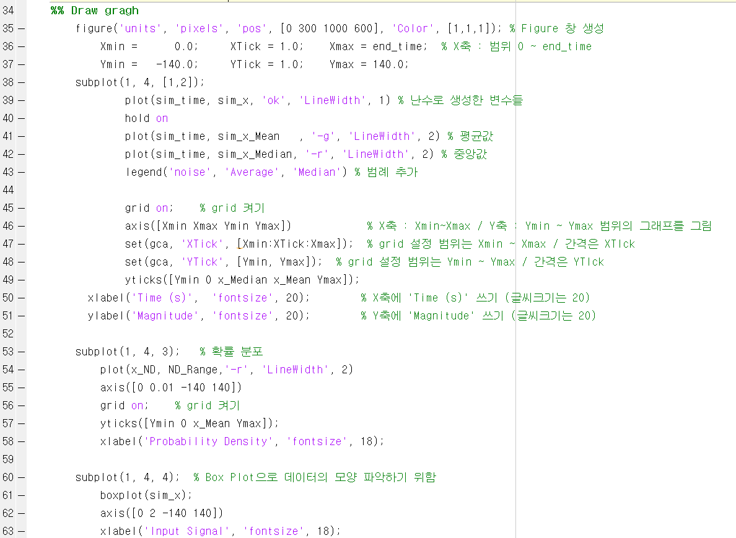
2. MATLAB – 6) 그래프로 그리기

Slide 15
2. MATLAB – 6) 그래프로 그리기
Bod Plot으로 데이터 분포 나타내기

Slide 16
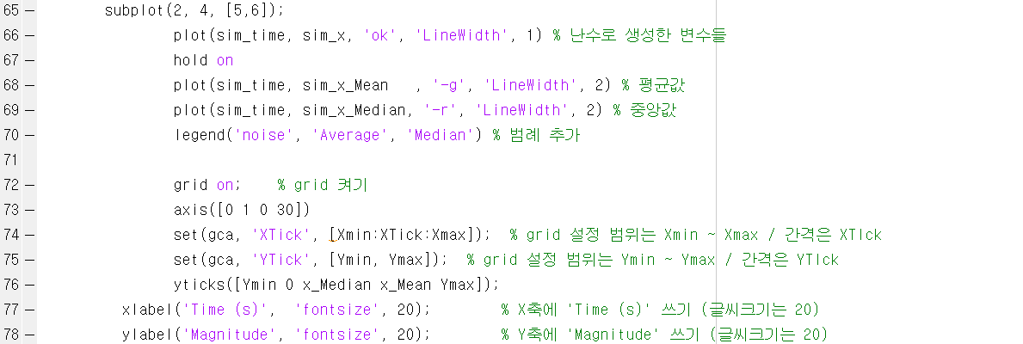
2. MATLAB – 6) 그래프로 그리기

Slide 17
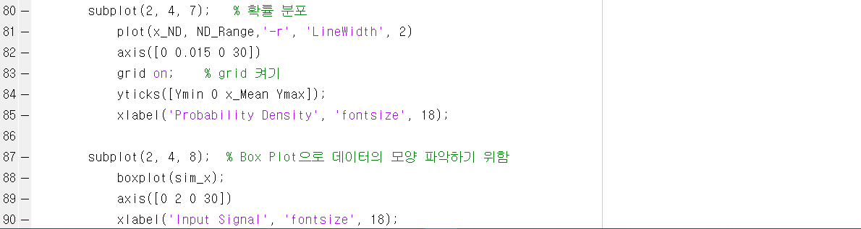
2. MATLAB – 6) 그래프로 그리기

Slide 18
3. 그래프 분석
이상값
Q1 ~ Q3 : 25% ~ 75%의 위치

Slide 19
3. 그래프 분석
평균은 25.5997, 중앙값은 18.1060이 나왔는데, 그래프상
보았을 때 sim_x(6)와 같이 다른 데이터들과 비교적 많이
차이를 보이는 데이터들까지 평균을 내다보니, 평균보다는
중앙값이 더 대체적인 데이터의 대표값으로 어울린다는 생
각을 했다.

Slide 20
3. 그래프 분석
그리고 확률적으로도 중앙값에 근사할수록 데이터들이 대체적으로 높은 밀도를 가지고 있음을 알 수 있었다.

Slide 21
4. 참고자료
1. 난수 (네이버 지식백과)
https://terms.naver.com/entry.naver?docId=3580432&cid=58944&categoryId=58970
2. 난수 (위키백과)
https://ko.wikipedia.org/wiki/%EB%82%9C%EC%88%98#:~:text=3.5%20Perl-,%EA%B0%9C%EC%9A%94,%EA%B2%B0%EA%B3%BC%EA%B0%92%EC%9D%80%20%ED%95%AD%EC%83%81%20%EA%B0%99%EB%8B%A4.
3. 평균도 다양하다!
https://terms.naver.com/entry.naver?docId=3567452&cid=58944&categoryId=58970
4. 편차 (네이버 지식백과)
https://terms.naver.com/entry.naver?docId=3405386&cid=47324&categoryId=47324
5. 표준편차 (네이버 지식백과)
https://terms.naver.com/entry.naver?docId=3405400&cid=47324&categoryId=47324
6. 분산
https://terms.naver.com/entry.naver?docId=1104647&cid=40942&categoryId=32215

Slide 22
4. 참고자료
7. 공분산 (네이버 지식백과)
https://terms.naver.com/entry.naver?docId=75608&cid=42155&categoryId=42155
8. 상관계수 (위키백과)
https://ko.wikipedia.org/wiki/%EC%83%81%EA%B4%80%EA%B3%84%EC%88%98
9. 상관계수 (네이버 지식백과)
https://terms.naver.com/entry.naver?docId=1109629&cid=40942&categoryId=32204
10. 정규분포 (두산백과)
https://terms.naver.com/entry.naver?docId=1140262&cid=40942&categoryId=32215
11. 정규분포 (위키백과)
https://ko.wikipedia.org/wiki/%EC%A0%95%EA%B7%9C_%EB%B6%84%ED%8F%AC#%EC%84%B1%EC%A7%88

